Slide 1
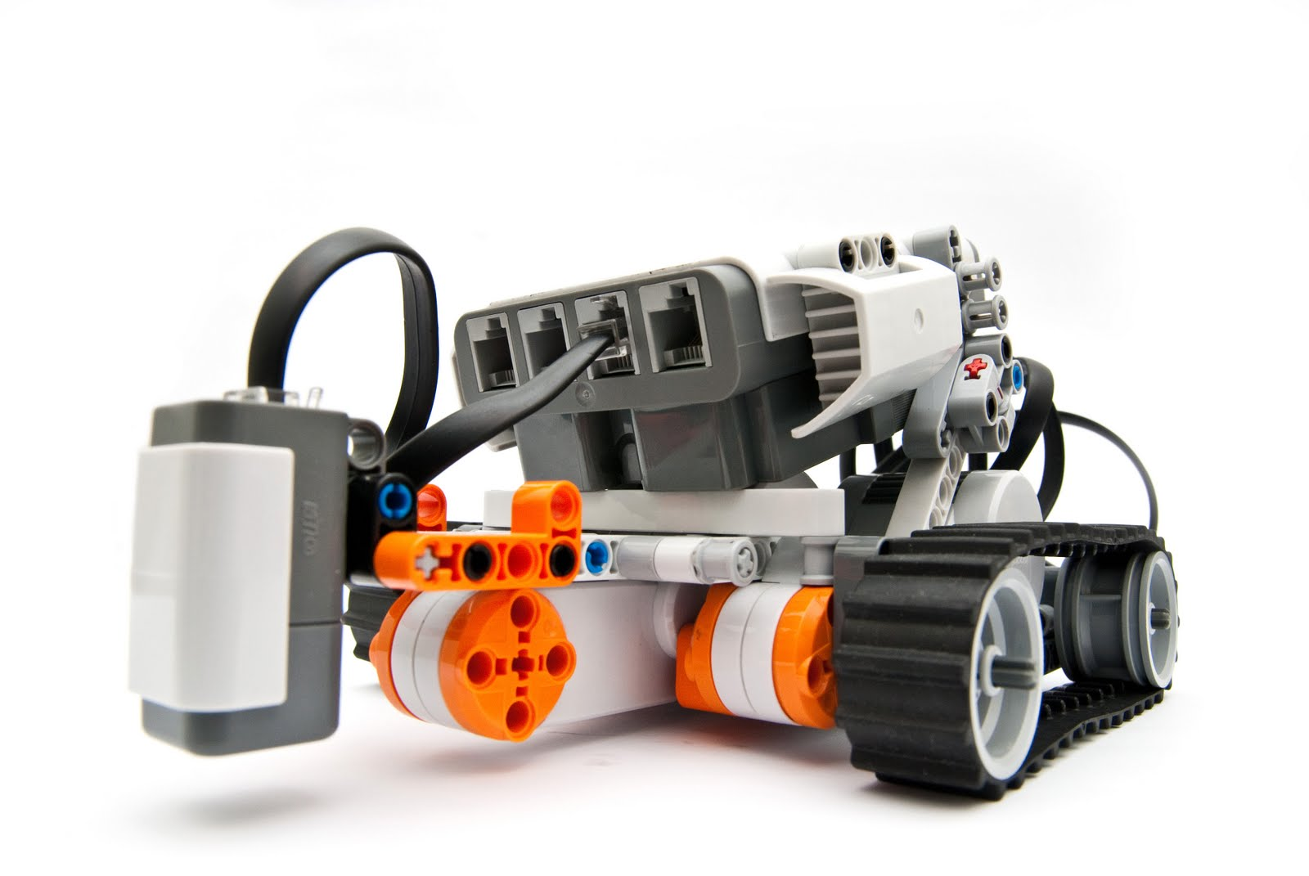
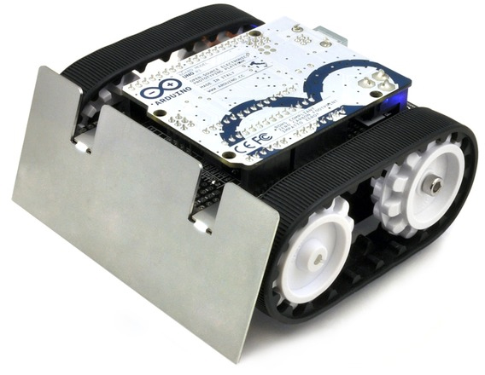

Introdução a Robótica, do NXT ao Arduino
Introdução a Robótica, do NXT ao Arduino
Com Alex Aquino
III Workshop de Sistemas Embarcados do Semiárido do Nordeste
&
3° Workshop Técnico-Científico de Computação
De 12 a 15 de Março de 2013 em Mossoró/RN
Inscrições e maiores informações, acesse:
www.natal.uern.br/wtccwsesane/index.php

Slide 2
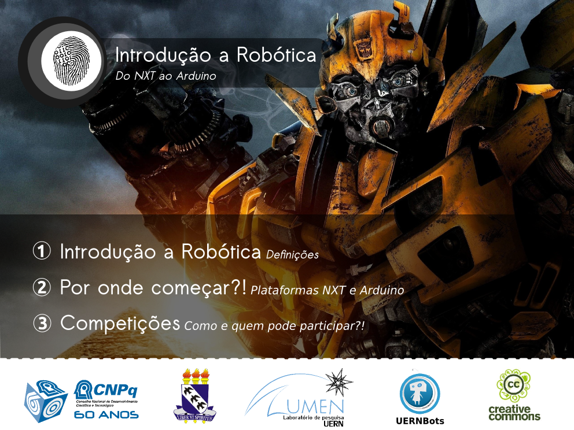

Slide 3
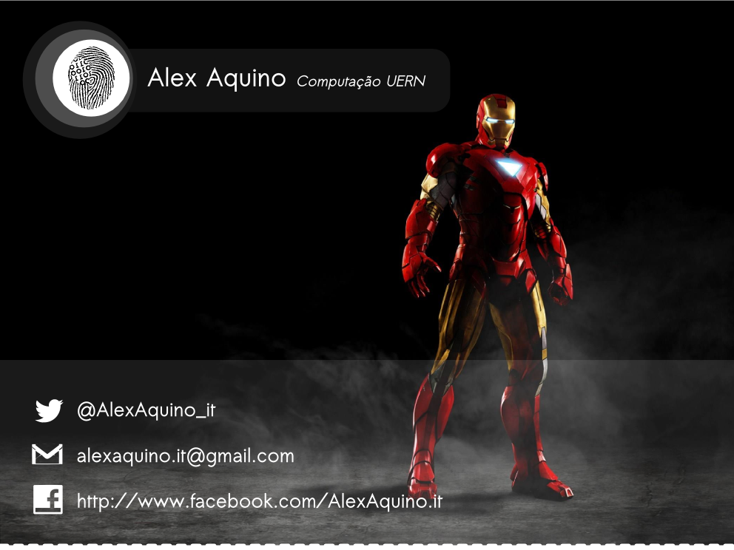

Slide 4
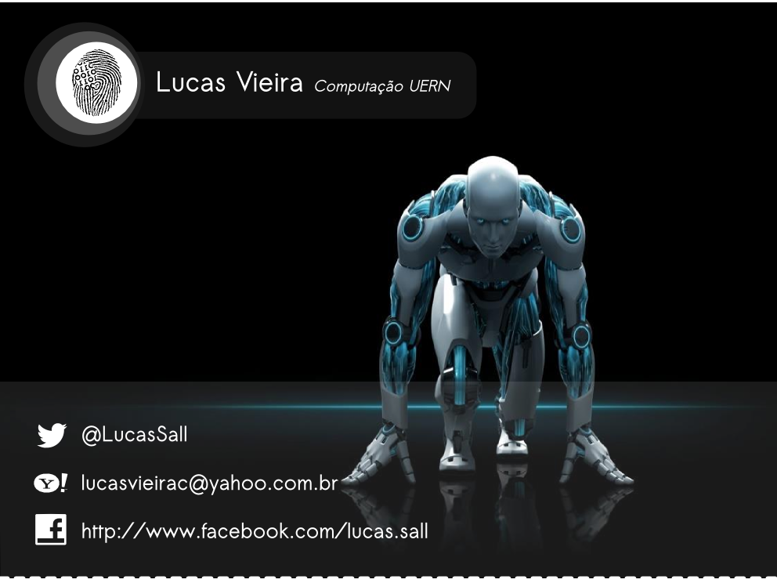

Slide 5
ROBÓTICA

Slide 6
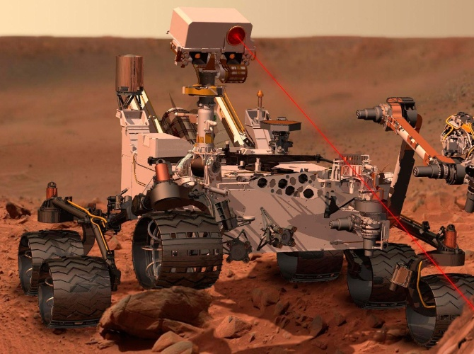
Robótica { ? } Mais o que é?
A Robótica é a área responsável pelo desenvolvimento de dispositivos capazes de realizar tarefas com eficiência e precisão, incluindo as que são impossíveis de serem executadas pelo homem sem risco de vida. Ela busca o desenvolvimento e a integração de técnicas e algoritmos para a criação de robôs. O termo “Robótica” ficou popular pelo escritor de ficção cientifica Issac Asimov, no livro “I, Robot”.

Slide 7
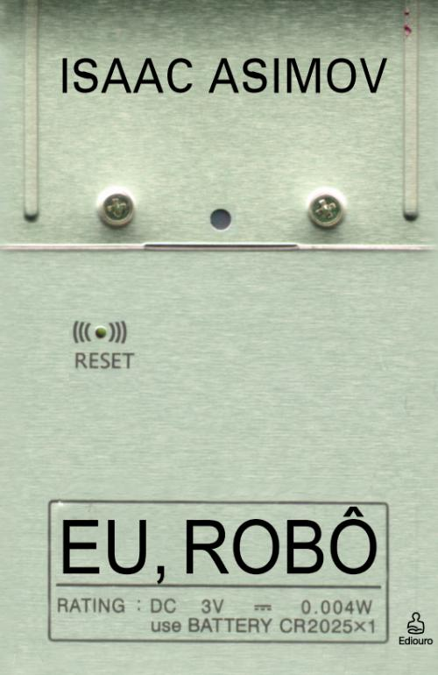
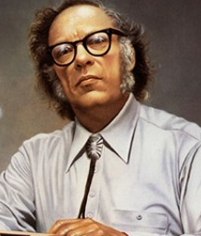
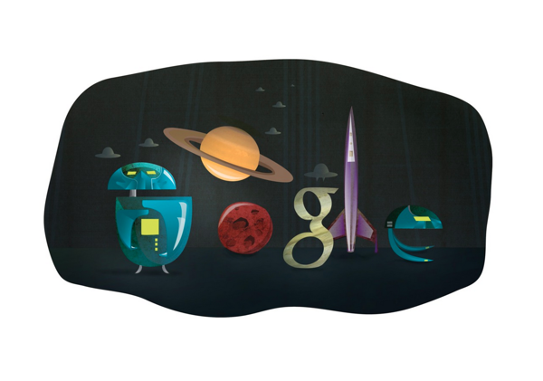
Robótica { ? } Origem
Issac Asimov “I, Robot” e as três leis.
ISAAC ASIMOV
Isaac escreveu inúmeras histórias sobre robôs, que culminaram no livro "Eu, Robô", publicado em 1950. Asimov escreveu em 1942 aquilo a que chamou de "As Três Leis da Robótica"...

Slide 8
Robótica { ? } Origem
Issac Asimov “I Robot” e as três leis.
"AS TRÊS LEIS DA ROBÓTICA":
"Um robô não pode ferir um ser humano ou, por omissão, permitir que um ser humano seja ferido"
"Um robô deve obedecer às ordens que lhe são dadas por seres humanos, exceto nos casos em que tais ordens contrariem a primeira lei"
"Um robô deve proteger a sua própria existência, desde que tal proteção não entre em conflito com a primeira e segunda leis"
"Um robô não pode fazer mal à humanidade nem, por inacção, permitir
que algum mal lhe aconteça"
1
2
3
0

Slide 9
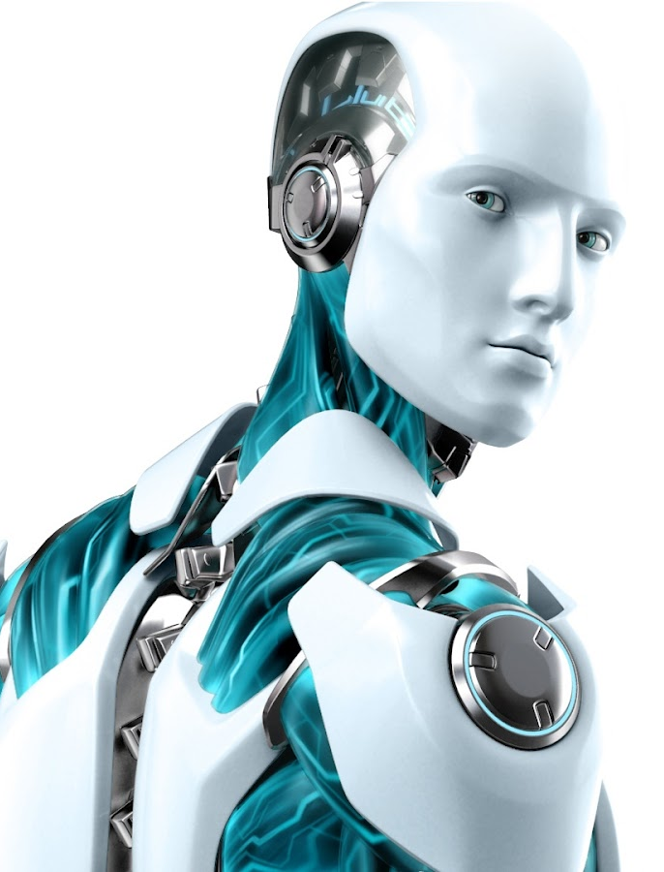
Robótica { ? } Mais o que é?
A origem do termo robô vem da palavra checa "robota" que significa trabalho forçado. Os ingleses mais tarde criaram a palavra "robot" e nós adaptamos do inglês para o português como "robô". A palavra "robota", foi utilizado pela primeira vez numa peça de teatro de autoria do checo "Karel Capek", em 1922.

Slide 10
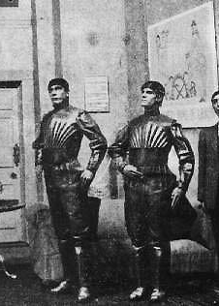
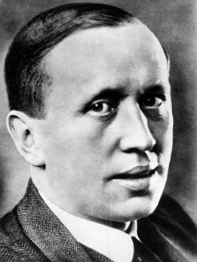

Robótica { ? } Origem
Karel Capek “Crossu's Universal Robots”
KAREL CAPEK
Na peça que originou a palavra “robota”, "Rossum's Universal Robots" os empregados robóticos, homens máquina, de uma fábrica revoltam-se contra os seus donos, massacram-nos e assumem o controle da mesma.

Slide 11
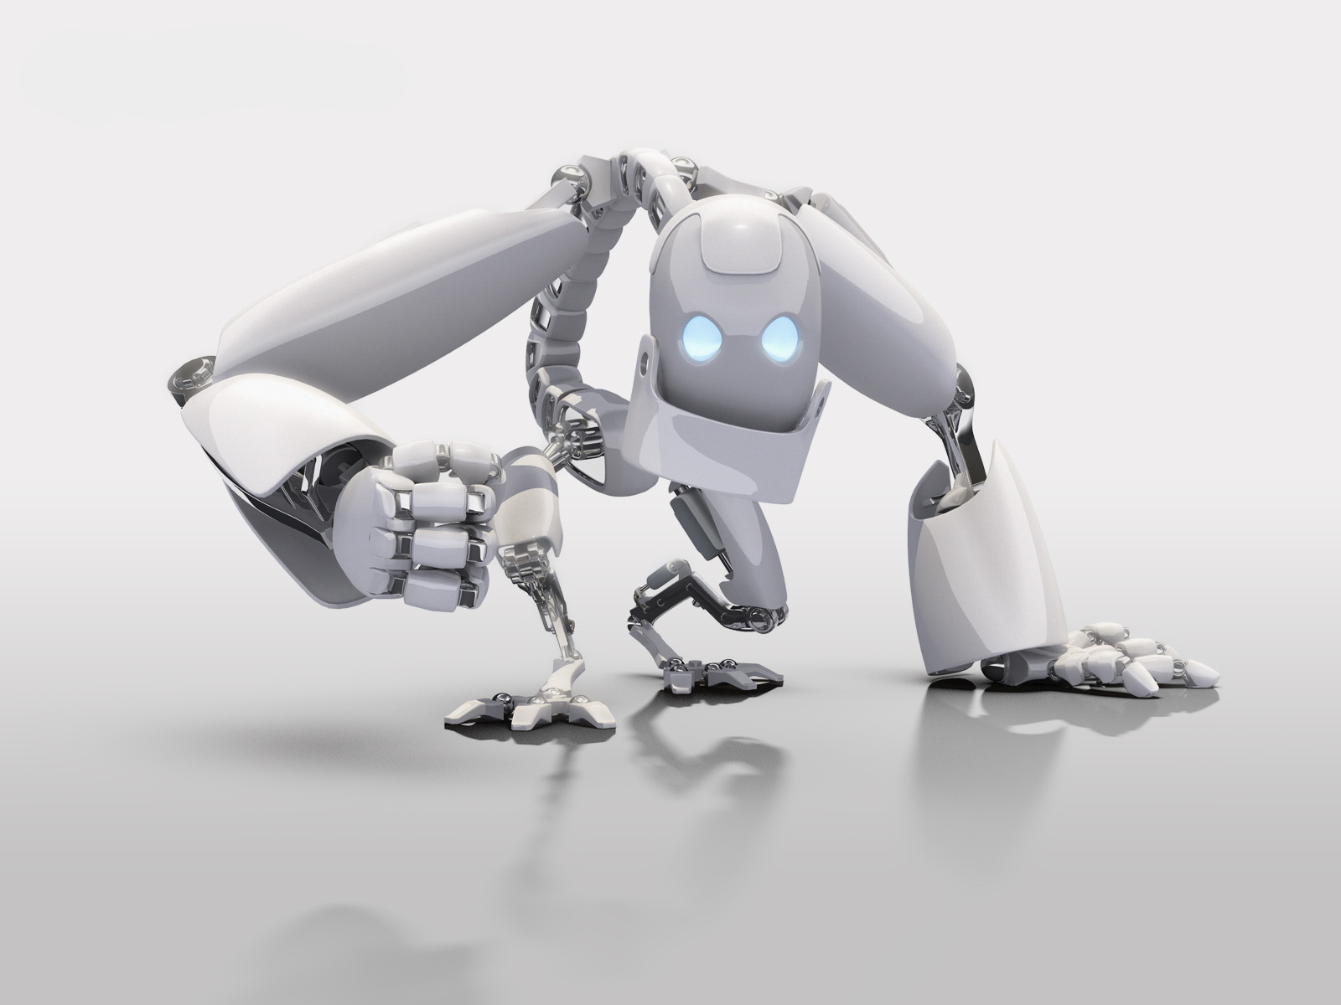
Robô { ? } Mais o que é?
Um robô é..
“Um agente físico que realiza tarefas através da manipulação do mundo físico”
“Um robô é um dispositivo controlado computacionalmente”
“Eu não posso definir um robô, mas eu sei que é um robô quando vejo um”
(Artificial Intelligence, 2010); (Probabilistic Robotics, 2005); (Joseph Engelberger).

Slide 12
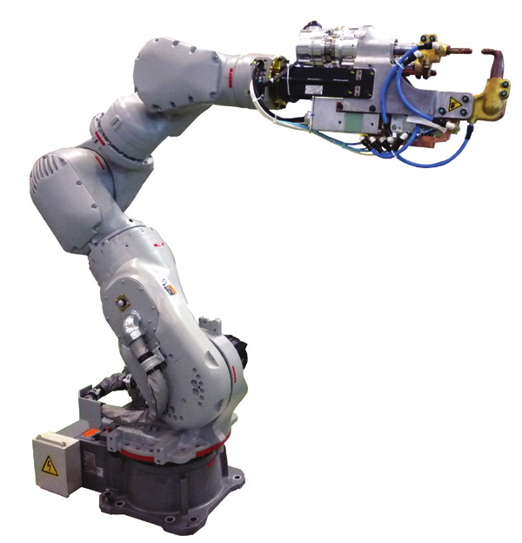
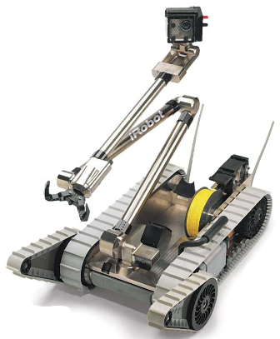
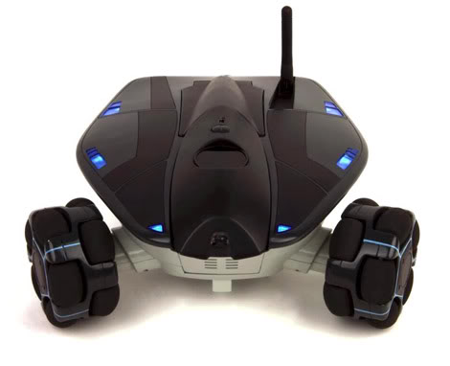
Robô { ? } Classificação
Classificação Segundo a Movimentação
MANIPULADORES
MÓVEIS
HÍBRIDOS

Slide 13
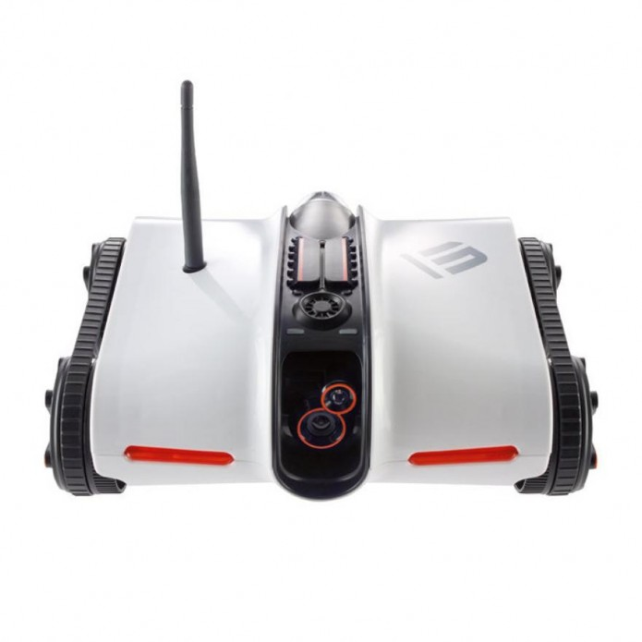
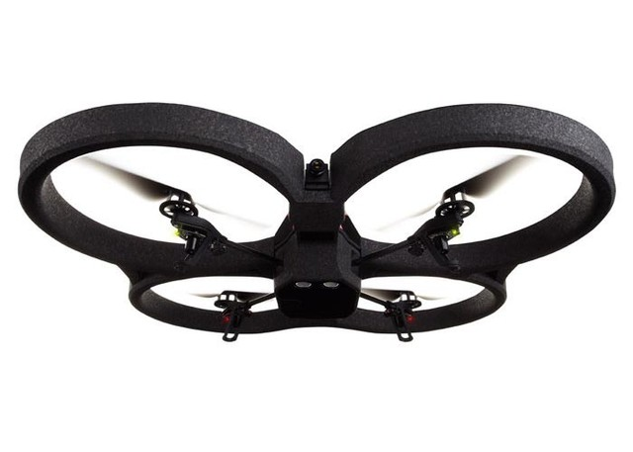
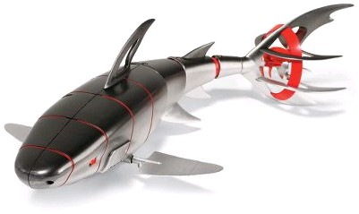
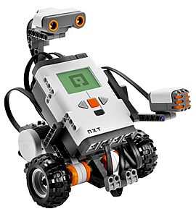
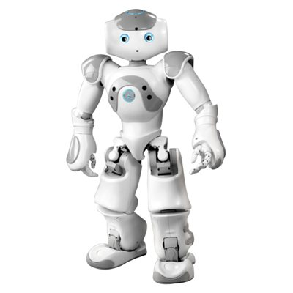
Robô { ? } Classificação
Classificação Segundo a Anatomia (Robôs Móveis)
AÉREOS
TERRESTRES
AQUÁTICOS
RODAS
PERNAS
ESTEIRA

Slide 14
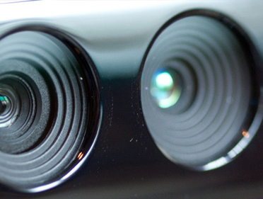
Sensores { ? } O quê?
Um sensor é um dispositivo que responde a um estímulo físico/químico de maneira específica e mensurável analogicamente.

Slide 15
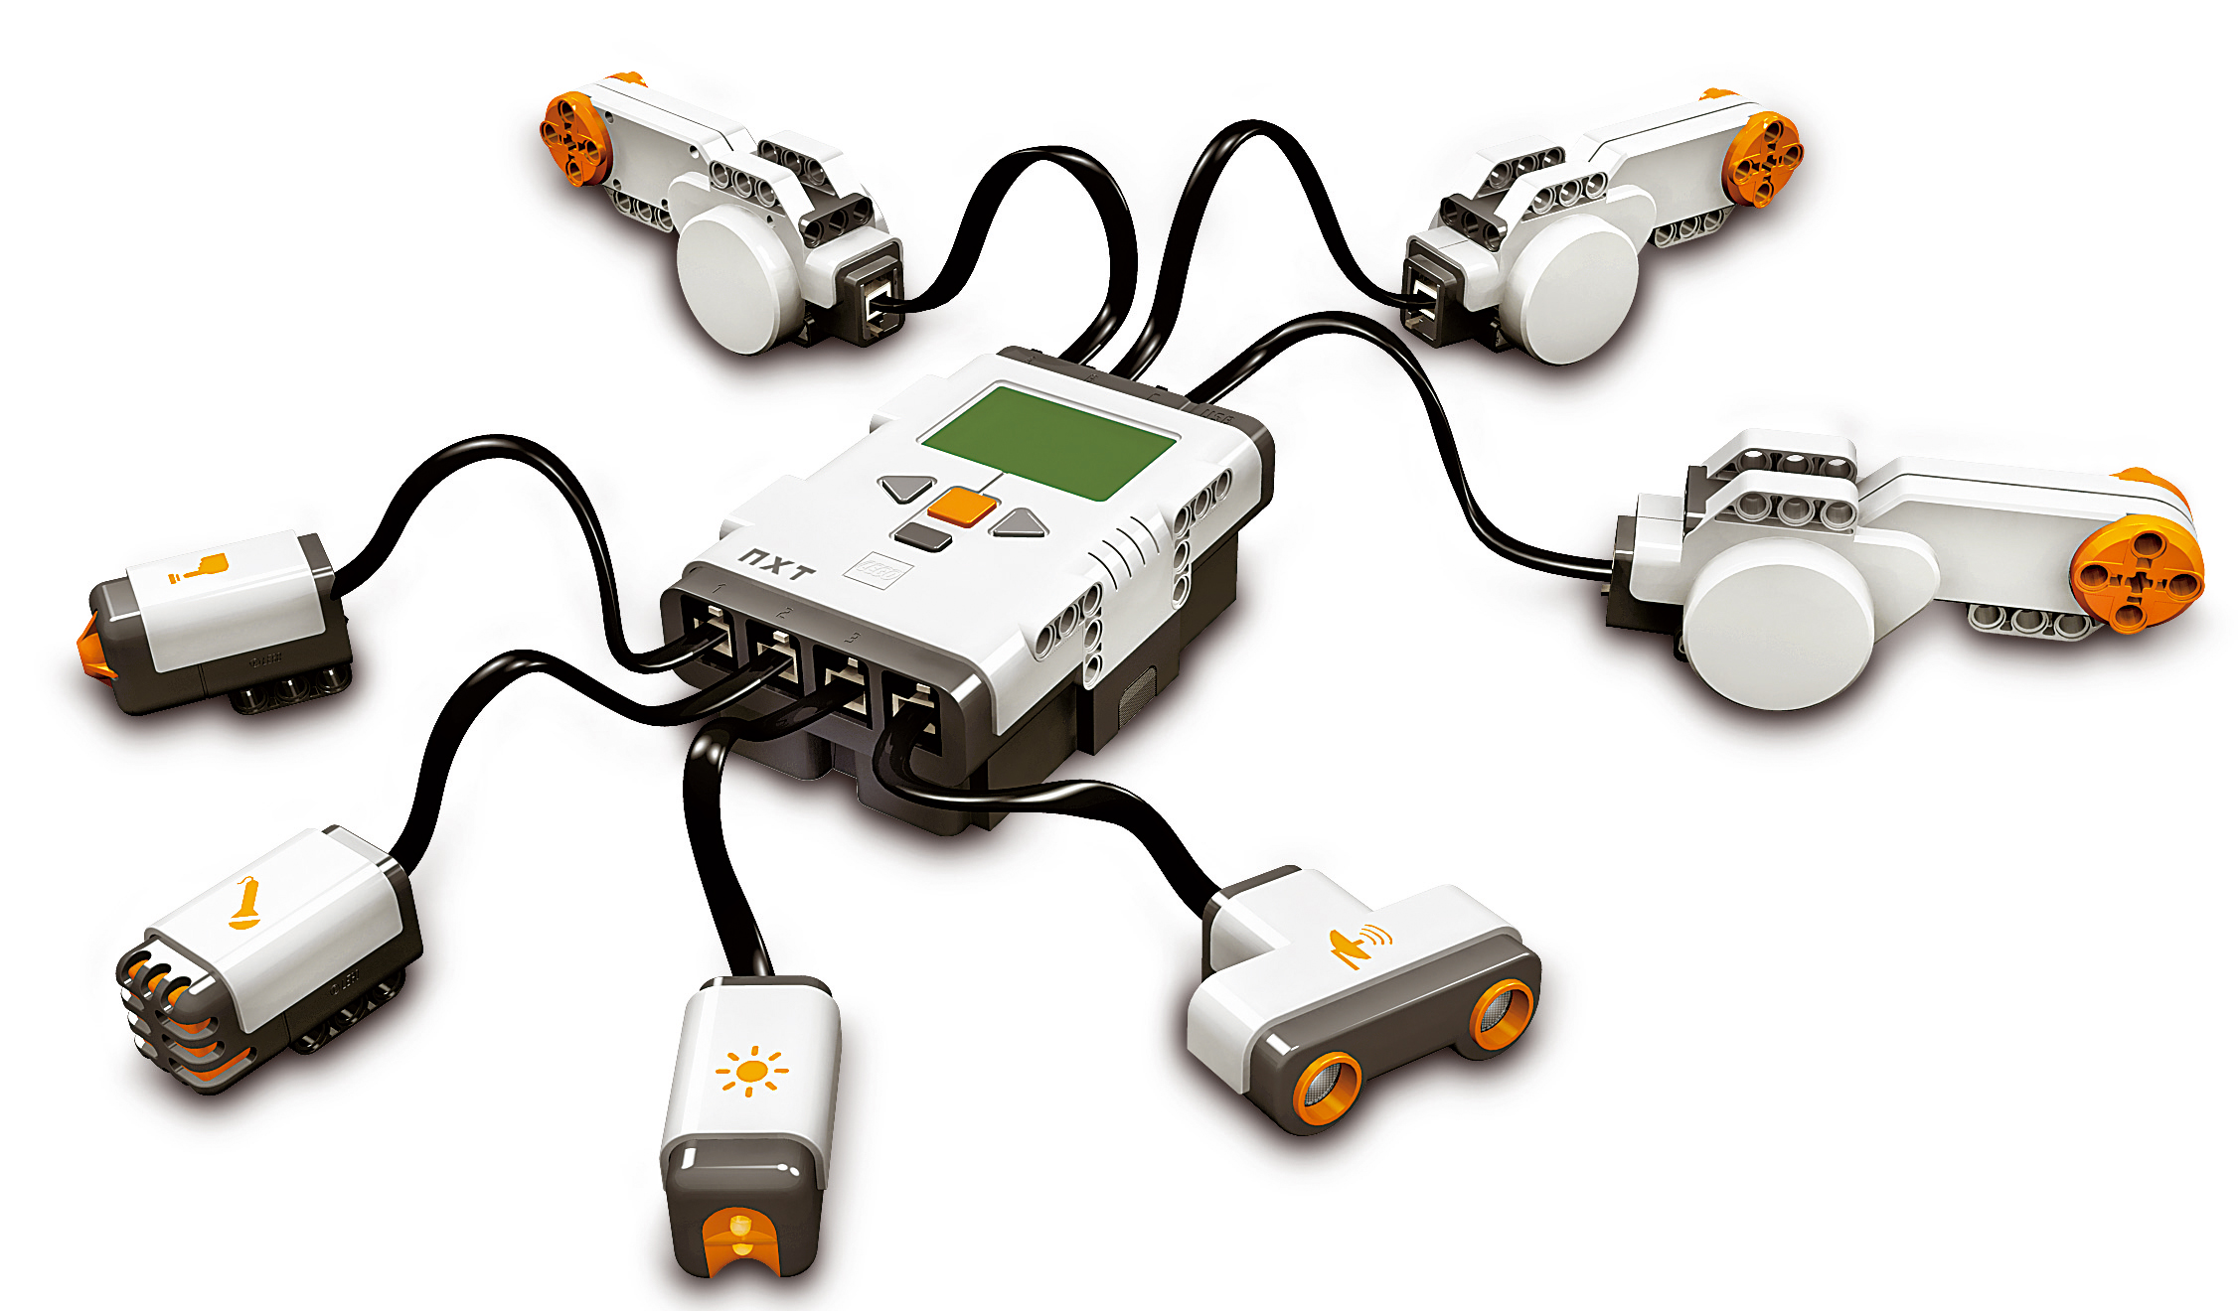
Sensores { ? } O quê?
Sensores “Sentindo o Ambiente”
SENSORES

Slide 16
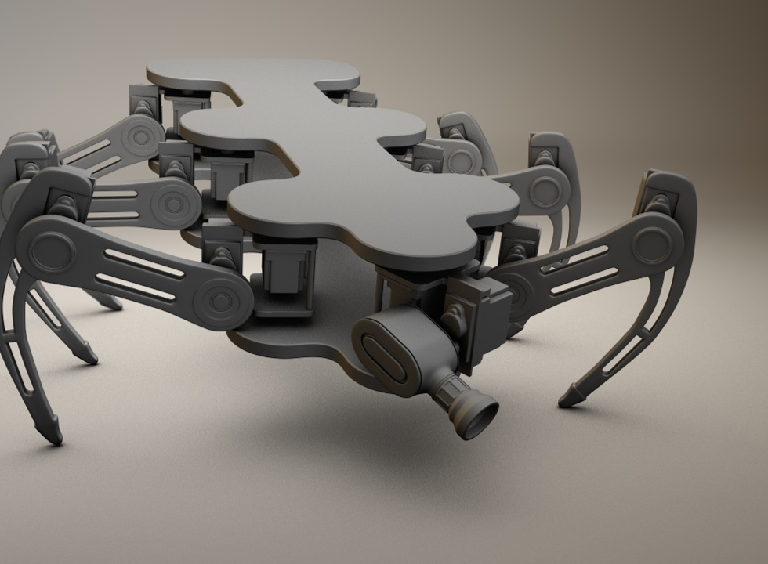
Atuadores { ? } O quê?
Atuador é um elemento que produz movimento, atendendo a comandos que podem ser manuais, elétricos ou mecânicos.

Slide 17
Atuadores { ? } O quê?
Atuadores “Ao seu dispor”
ATUADORES

Slide 18
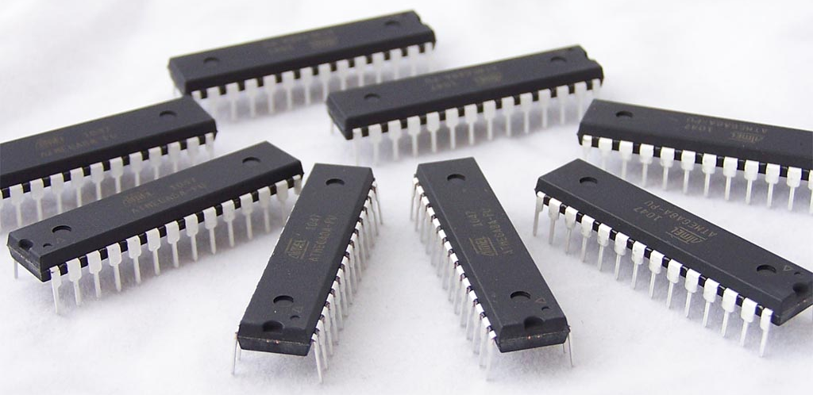
Microontroladores { ? }
Microcontroladores “O camisa 10 da Robótica”
Um microcontrolador é um computador-num-chip, contendo um processador, memória e periféricos de entrada/saída. Eles são embarcados no interior de algum outro dispositivo para que possam controlar as funções ou ações do produto.

Slide 19
ARDUINO

Slide 20
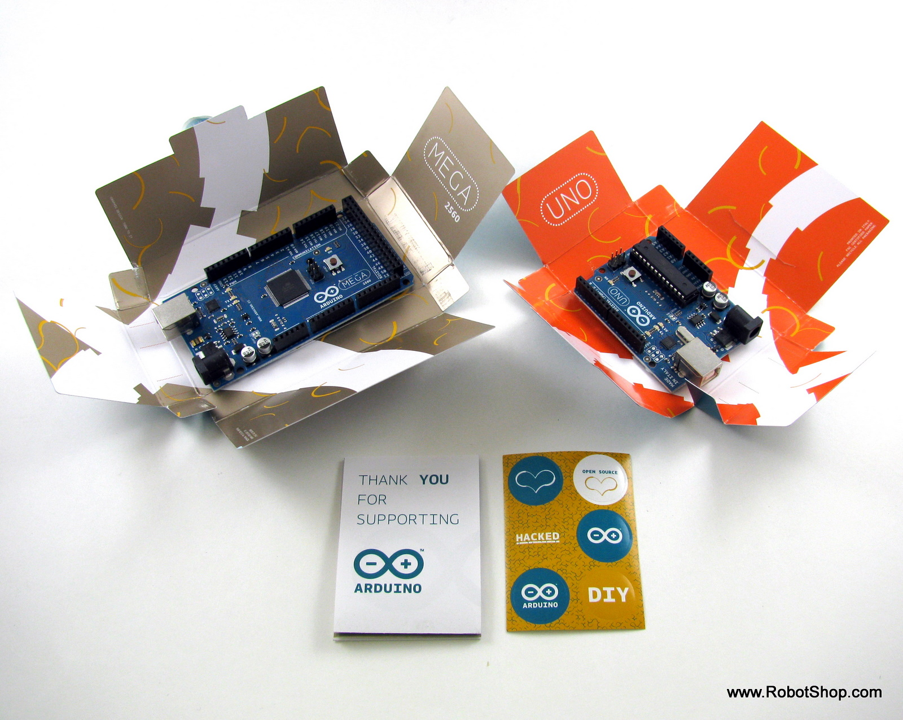
Arduino { ? } Mais o que é?

Slide 21

Arduino { ? } Origem
Dave Mellis
Tom Igoe
Gianluca Martino
David Cuartielle
Massimo Banzi

Slide 22
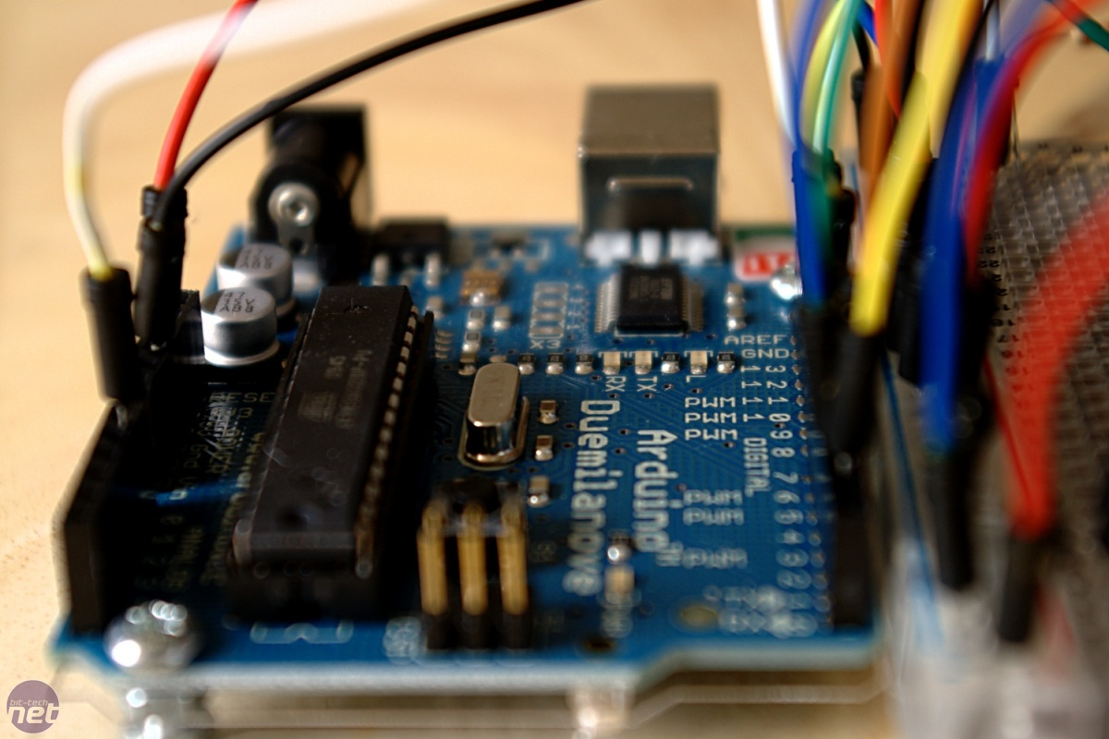
Arduino { ? } Por que?
Vídeo
8 Bits
Programação em Alto Nível
Open Source e Open Hardware
Baixo Custo
Multiplataforma
$20
Ampla Comunidade
Creative Commons License
Windows, Mac, Linux

Slide 23
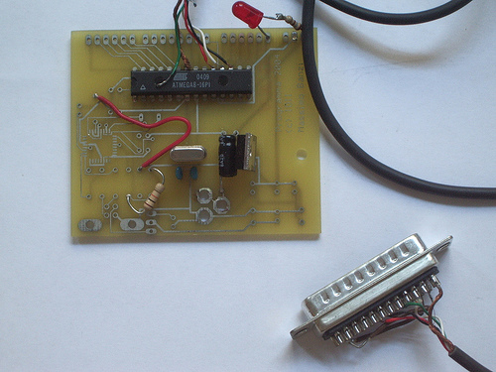
Arduino { ! } Hardware
Primeira Versão

Slide 24
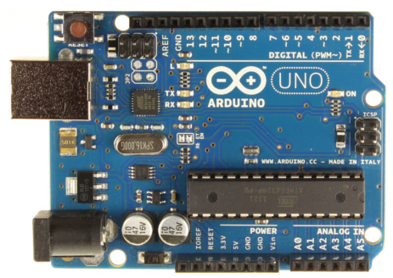
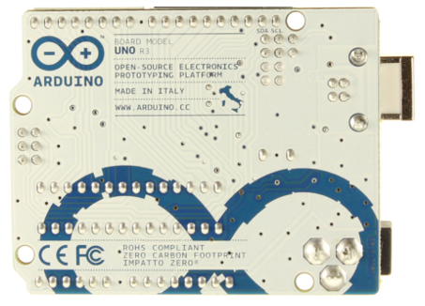
Arduino { ! } Versões
Arduino UNO Características
RESUMO:
Microcontrolador: ATmega328
Tensão de funcionamento: 5V
Tensão de entrada: 7-12V
Tensão de entrada (limites): 6-20V
Pinos Digitais I/O: 14 (6 fornece uma saída PWM)
Pinos de entrada analógica: 6
Corrente DC por Pino I/O: 40 mA
Corrente DC 3.3V por Pino: 50 mA
Memória Flash: 32 KB ( ATmega328 )
SRAM: 2 KB ( ATmega328 )
Velocidade do Relógio: 16 MHz

Slide 25
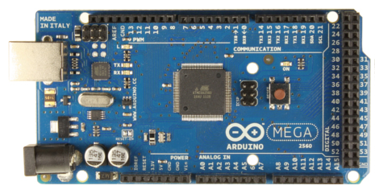
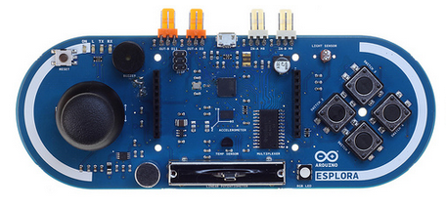
Arduino { ! } Versões
Arduino Outras versões
Microcontrolador: ATmega2560
Pinos Digitais I/O: 54 (15 PWM)
Pinos de entrada analógica: 16
Memória Flash: 256 KB
SRAM: 8 KB
Microcontrolador: ATmega32U4
SRAM: 2,5 KB
Arduino MEGA
Arduino SPLORA

Slide 26
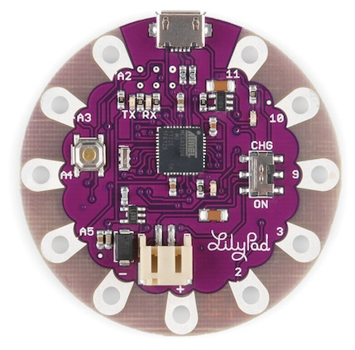
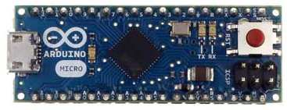
Arduino { ! } Versões
Arduino Outras versões
Microcontrolador: ATmega32U4
Tensão de funcionamento: 3.3V
Tensão de entrada: 3.8V-5V
Canais Digitais I/O: 9
Canais PWM: 4
Canais de entrada analógica: 4
SRAM: 2,5 KB
Velocidade do Relógio: 8 MHz
Microcontrolador: ATmega32U4
Canais Digitais I/O: 20
Canais PWM: 7
Canais de entrada analógica: 12
SRAM: 2,5 KB
Arduino LILYPAD USB
Arduino MICRO

Slide 27
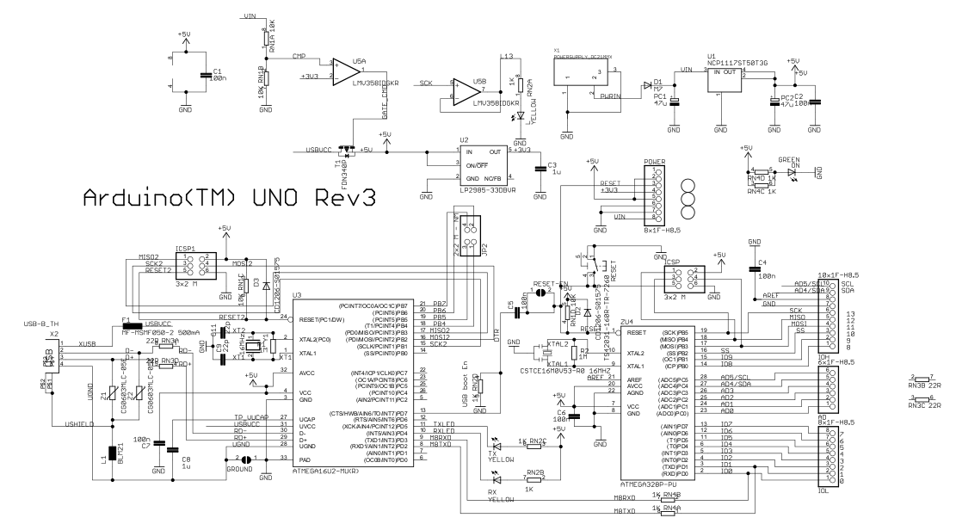
Arduino { ! } Versões
Arduino Esquema elétrico

Slide 28
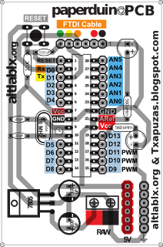
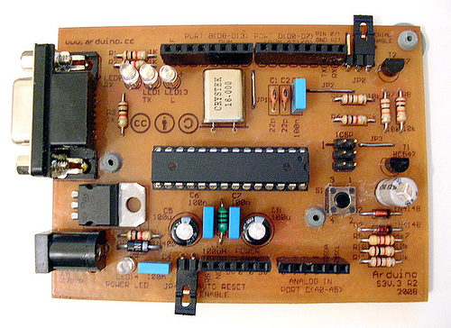
Arduino { ! } Versões
Arduino Versões compatíveis
Arduino Severino
Arduino Paperduino

Slide 29
O Arduino { ! } A Placa
Arduino Configuração
ATMEGA 8U2 (VENDOR USB)
16 DIGITAL PINS [1-0] (6 ~PWM)
RESET BUTTON
PINS TX/RX
USB JACK
LED ON
CRYSTAL
ICSP ATMEGA
ATMEGA238
POWER JACK
PINS POWERS
6 ANALOG IMPUT PINS (0-255)

Slide 30
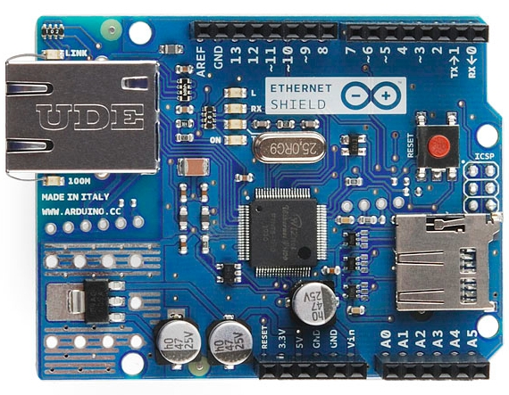
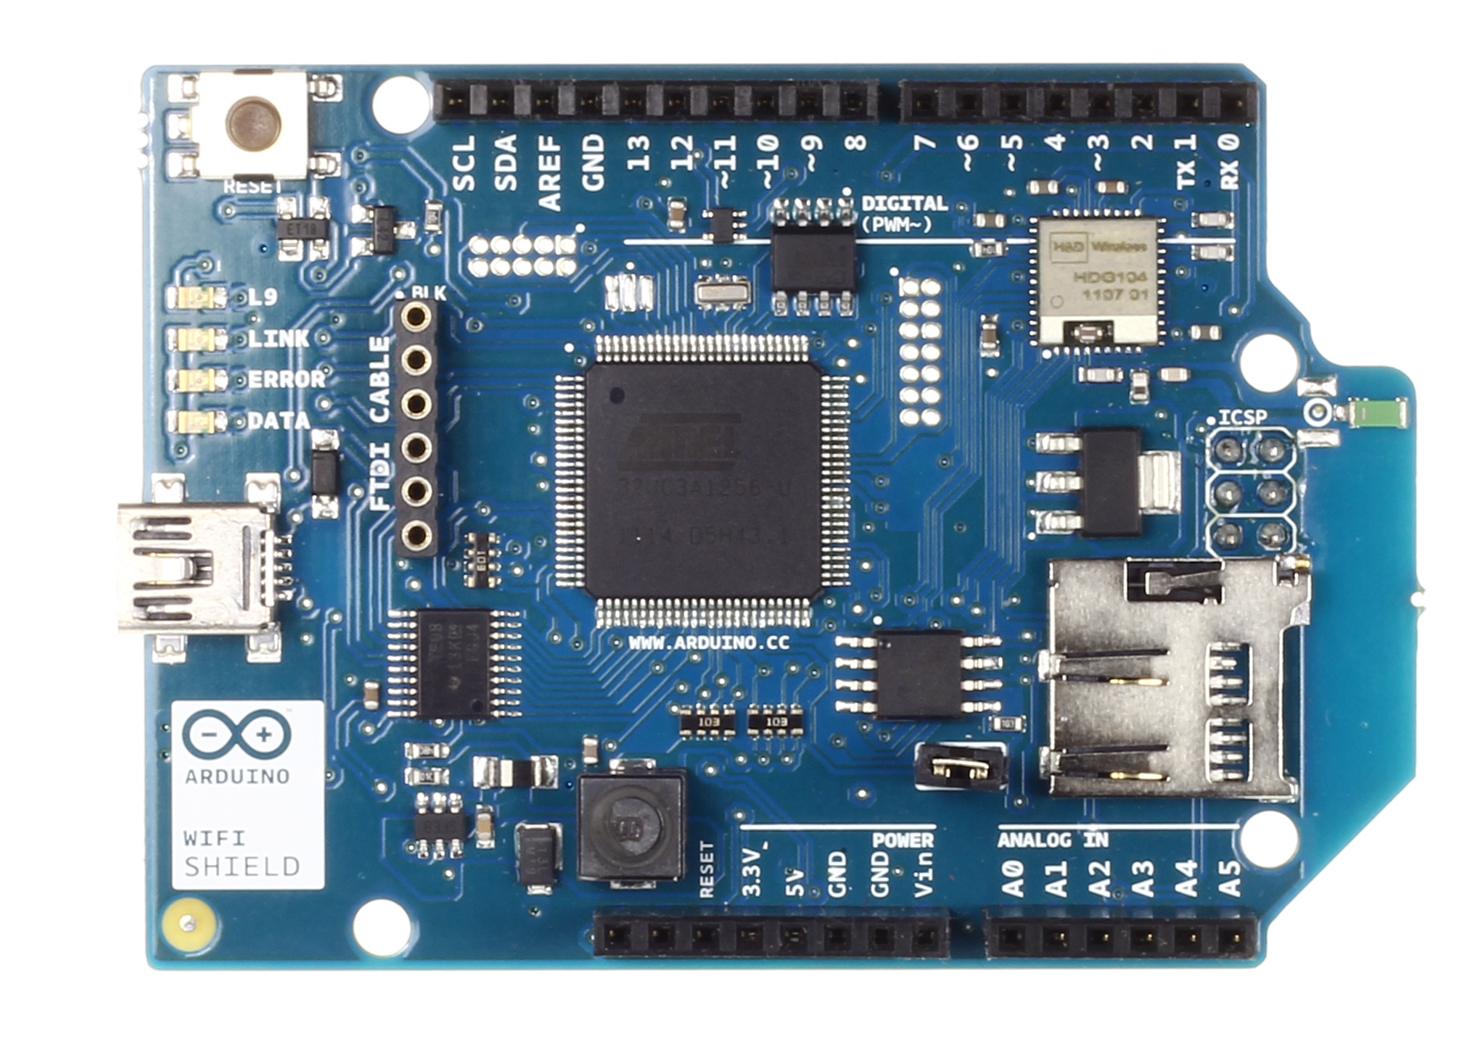
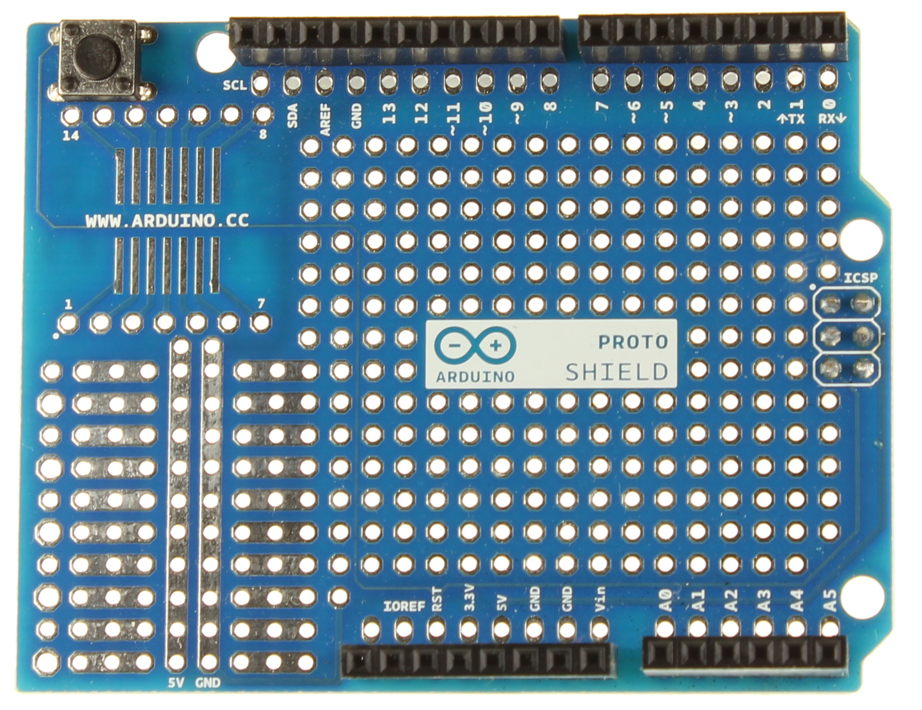
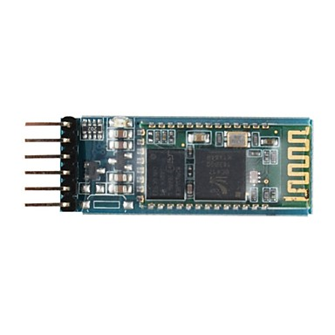
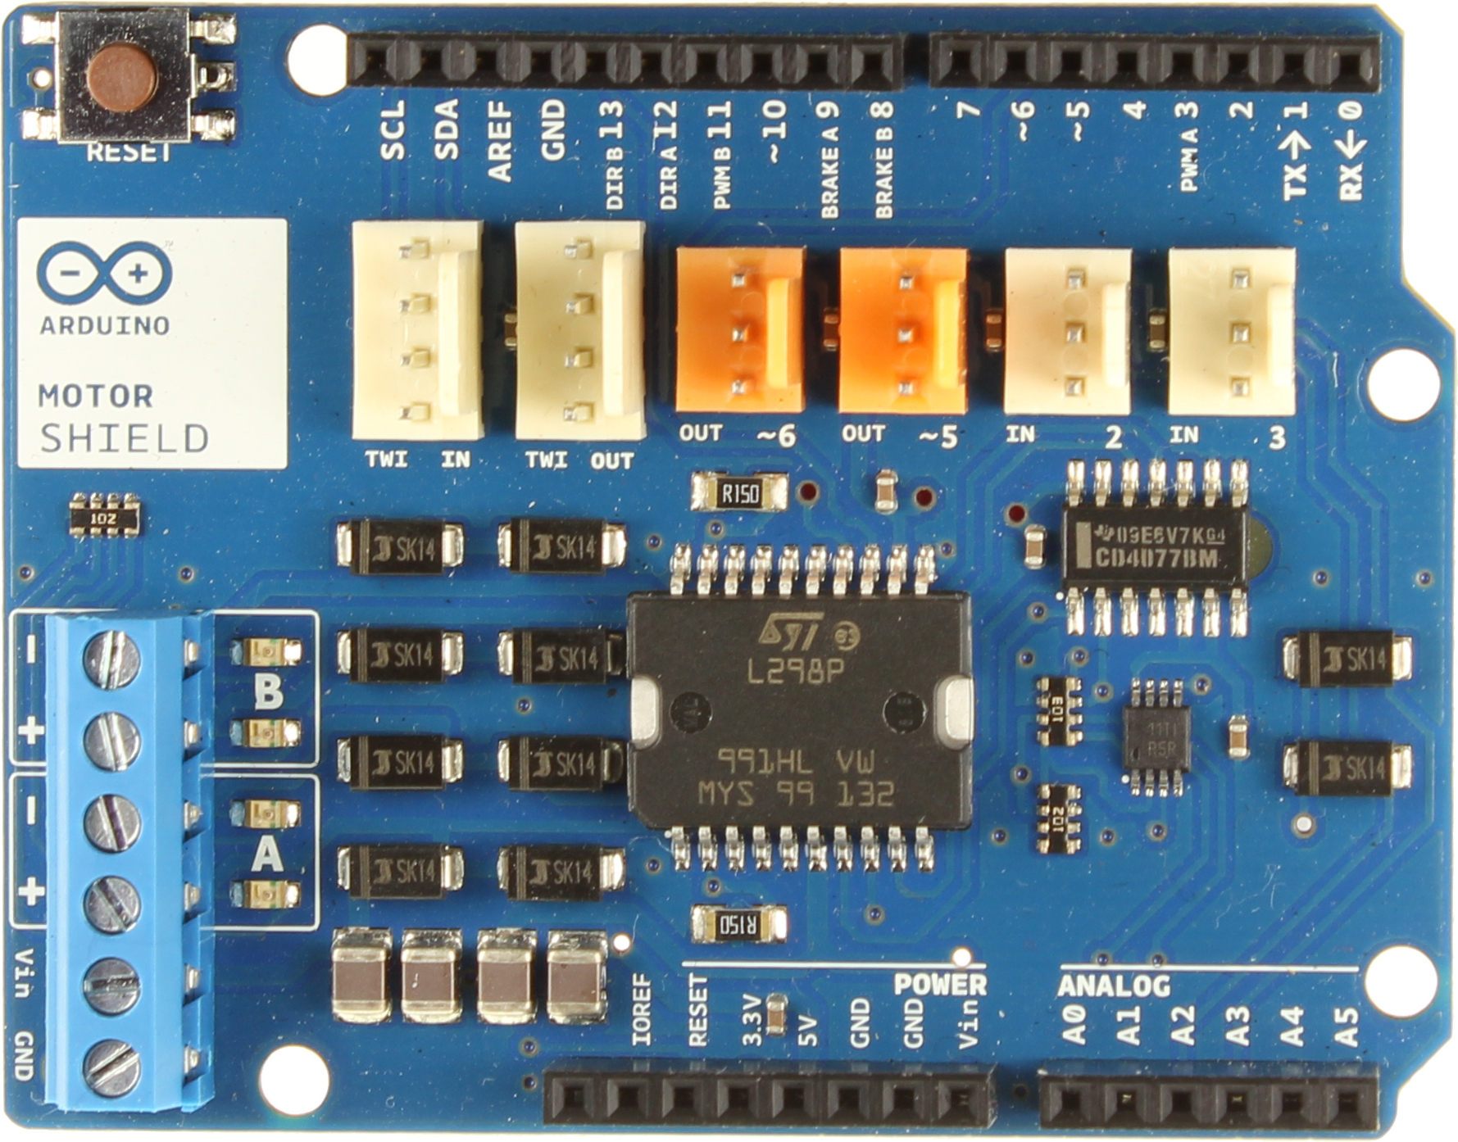
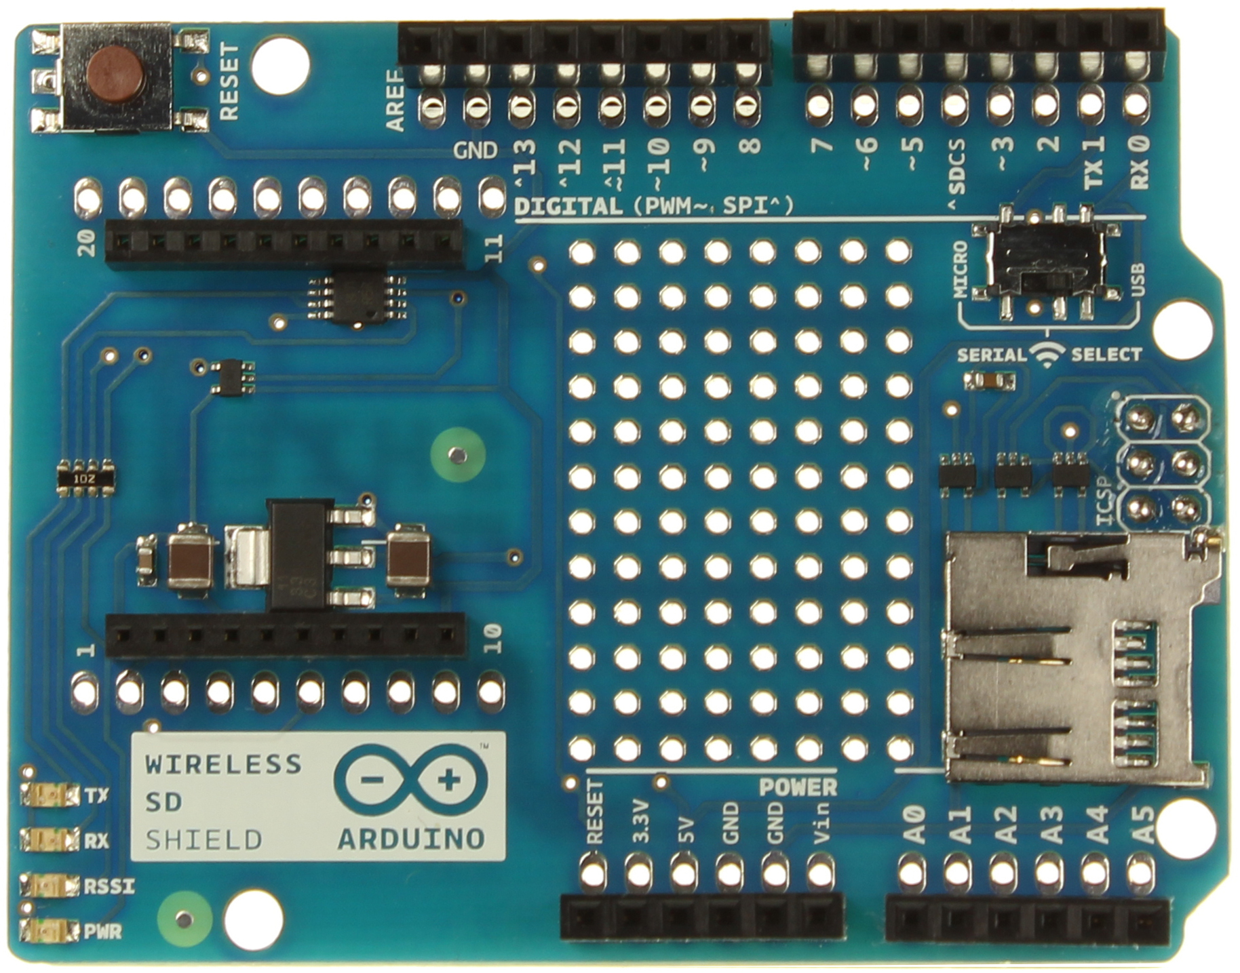
Arduino { ! } Possibilidades
Arduino Shilds
Ethernet Shild
Wifi Shild
Proto Shild
Motor Shild
Wireless Shild
Módulo Bleutooth

Slide 31
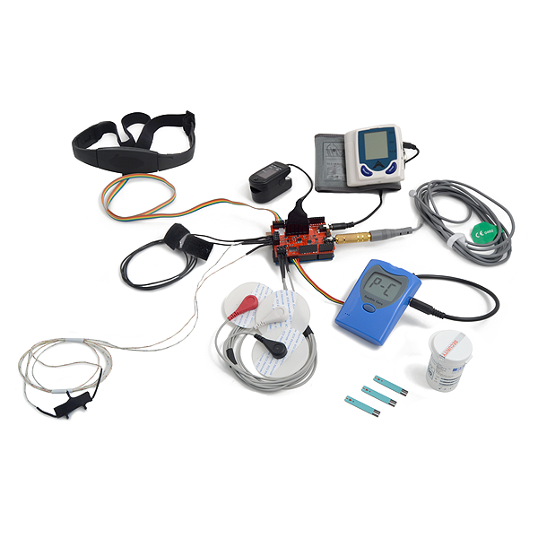
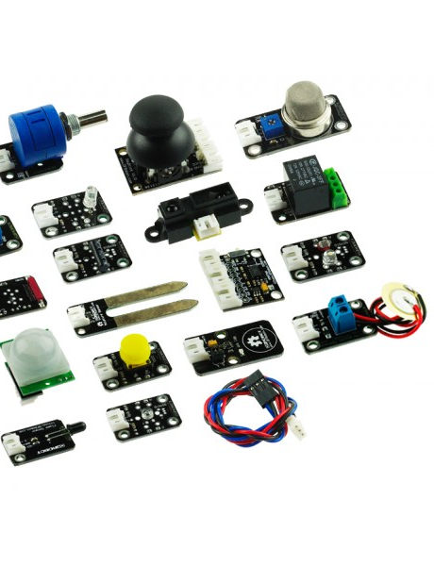
Arduino { ! } Possibilidades
Arduino Sensores
Mais Comuns
Possibilidades

Slide 32

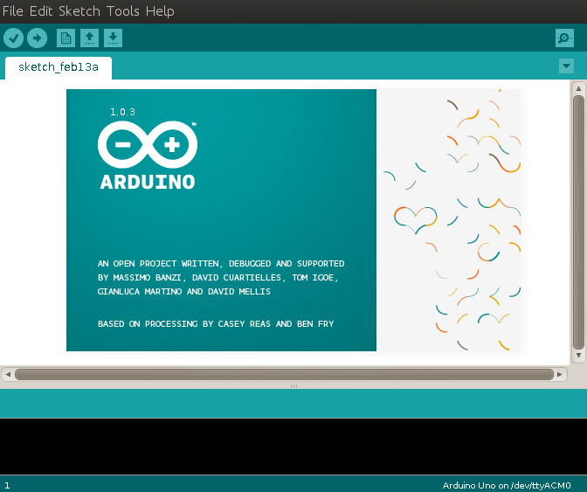
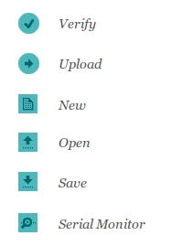
Arduino { ! } Software
Arduino Ambiente de Desenvolvimento
Barra de Tarefas
Área de Status

Slide 33

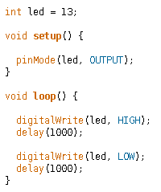
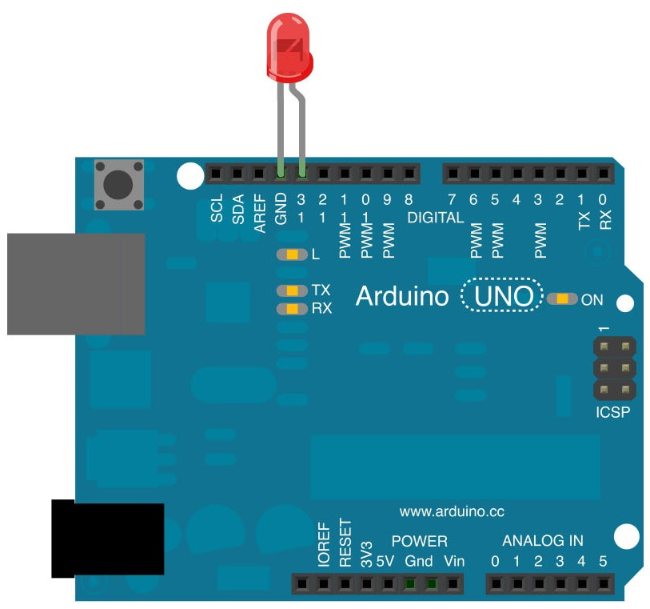
Arduino { ! } Praticando
Arduino Primeiro Sketch (Hello World)
Saída?
Esquema (Fritzing)

Slide 34
MINDSTORMS NXT

Slide 35
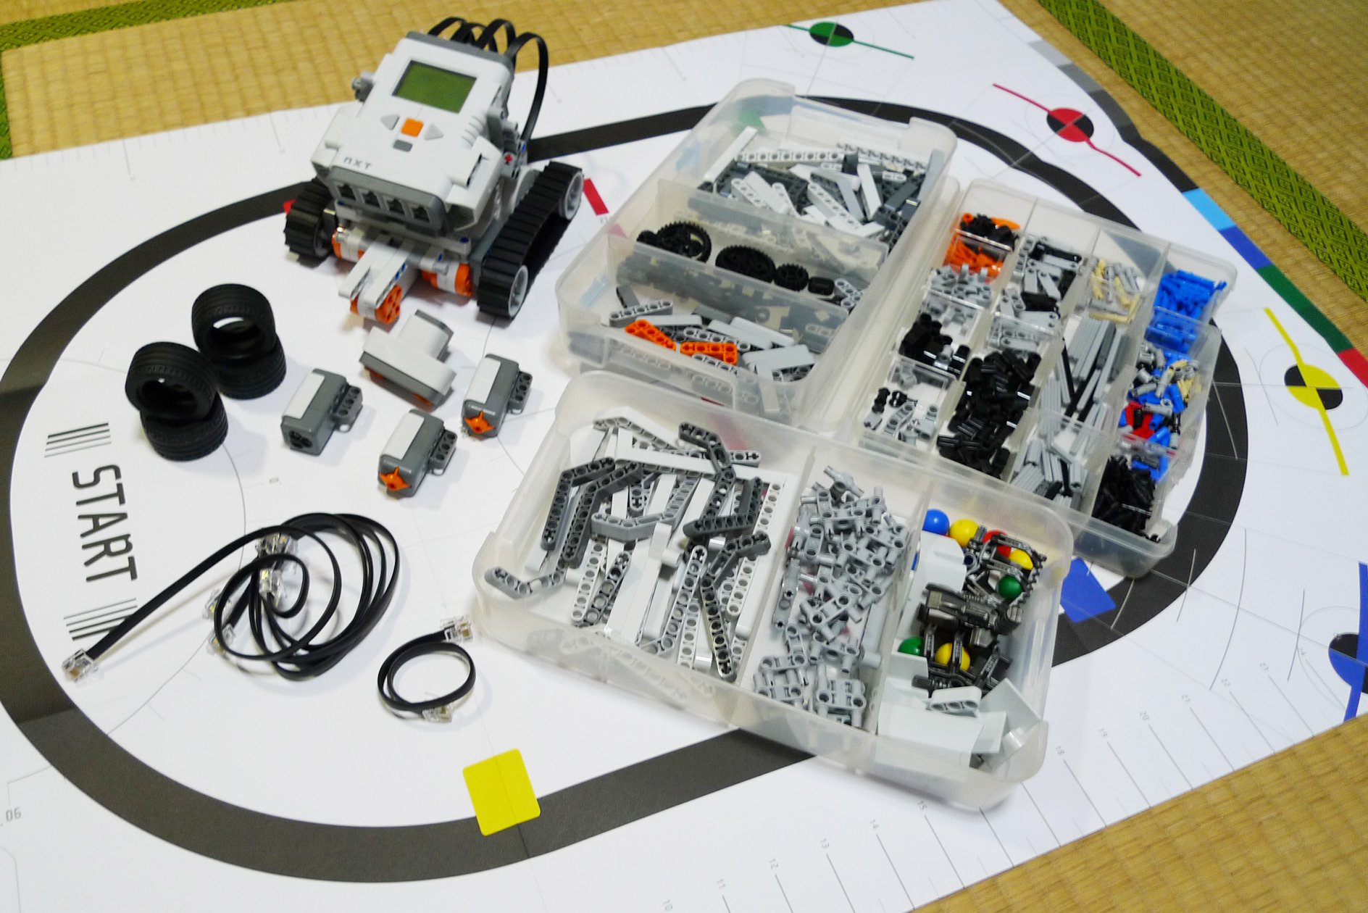
LEGO NXT { ? } Mais o que é?

Slide 36


LEGO NXT { ? } Origem
MEDIA LAB - MIT
LEGO LAB - LEGO

Slide 37

LEGO NXT { ? } Por que?
$279,99
R$ 1999,90
Programação em Blocos
Programação em NXC (“C”)
Versátil
Largamente Utilizado
Ampla Comunidade
O.o → Valor ?!

Slide 38

LEGO NXT { ? } Hardware
Primeira Versão

Slide 39

LEGO NXT { ? } Versões
LEGO Mindstorms “A evolução do NXT”
LEGO Mindstorm RCX 1.0
LEGO Mindstorm NXT 2.0
LEGO Mindstorm EV3

Slide 40

LEGO NXT { ? } O “Tijolo NXT”
Interface NXT
RESUMO:
Processador: Atmel 32Bits ARM
Portas de Saída Digital: 3 Portas
Postas de Entrada: 4 Portas
Display: Tipo Matriz
→ Alto Falante
→ Bluetooth
→ Porta de Comunicação USB 2.0
Motores: 3 Servo-Motores
Sensores: 4 Sensores
→ Ultra-Som
→ Luz
→ Cor
→ Contato
→ Som

Slide 41
Sensores e Atuadores
“Ao seu dispor”
ATUADORES
SENSORES

Slide 42


LEGO NXT { ! } Software
LEGO Mindstorms Ambiente de Desenvolvimento
Windows e Macintosh --'

Slide 43
LEGO NXT { ! } Software
LEGO Mindstorms Ambiente de Desenvolvimento
Windows e Macintosh --'

Slide 44
Arduino { ! } Aquisição
Alex Aquino & Lucas Vieira
Arduino Onde Comprar
→ NO BRASIL
[ ROBOCORE ]
http://www.robocore.net
[ MULTILOGICA ]
http://multilogica-shop.com
→ NO EXTERIOR
[ DFROBOT ]
http://www.dfrobot.com
[ SPARKFUN ]
http://www.sparkfun.com

Slide 45
Arduino { ! } Links
Alex Aquino & Lucas Vieira
Arduino Links Importantes
[ ALEX AQUINO BLOG/WEBSITE ]
http://alexaquino.com
[ ARDUINO – PÁGINA OFICIAL ]
http://arduino.cc
http://arduino.cc/en/Tutorial
http://arduino.cc/en/uploads/Main/Arduino_Uno_Rev3-schematic.pdf
[ SHIELDLIST ]
http://shieldlist.org
[ WIRING ]
http://www.wiring.org.co
[ PROCESSING ]
http://processing.org

Slide 46
Arduino { ! } Links
Alex Aquino & Lucas Vieira
Arduino Links Importantes
[ ALEX AQUINO BLOG/WEBSITE ]
http://alexaquino.com
[ ARDUINO – PÁGINA OFICIAL ]
http://arduino.cc
http://arduino.cc/en/Tutorial
http://arduino.cc/en/uploads/Main/Arduino_Uno_Rev3-schematic.pdf
[ SHIELDLIST ]
http://shieldlist.org
[ WIRING ]
http://www.wiring.org.co
[ PROCESSING ]
http://processing.org

Slide 47

Introdução a Robótica, do NXT ao Arduino
Introdução a Robótica, do NXT ao Arduino
Com Alex Aquino

Slide 48

Introdução a Robótica, do NXT ao Arduino
Introdução a Robótica, do NXT ao Arduino
Com Alex Aquino

Slide 49

Introdução a Robótica, do NXT ao Arduino
Introdução a Robótica, do NXT ao Arduino
Com Alex Aquino

Slide 50


“Dinheiro não compra FELICIDADE.. Mas compra uns BRINQUEDINHOS que é praticamente a mesma coisa” :D
OBRIGADO!
www.alexaquino.com | alexaquino@alexaquino.com

Slide 51

KEOMA
#001 - 08.03.2013 10:45h [ServoMotorsTeste]
AlexAquino.

